Slide 1

UNIVERSIDADE COMUNITÁRIA DA REGIÃO DE CHAPECÓ
EXPLORANDO TECNOLOGIAS MÓVEIS
Smart Tasks
Um gerenciador de tarefas inteligente feito em Flutter — e o que aprendemos construindo
INTEGRANTES
Alice Dal Paz
Anthony Cazuni
Gabriel Ferri
João Vitor Canello
Prof. Cezar Junior de Souza · Seminário de 13/11/2026

Slide 2
ROTEIRO
Quatro blocos, 25 minutos
A
B
C
D
Introdução ao Flutter
Desenvolvimento
Build e deploy
Comparativo
Características, vantagens e desvantagens, casos de uso ideais
Ambiente, estrutura, componentes, estado e hot reload ao vivo
Build multiplataforma, geração do APK e performance
Diferenças de fluxo em relação ao React Native
5 min
10 min
5 min
5 min
Alice Dal Paz
Anthony Cazuni
Gabriel Ferri
João Vitor Canello
O app demonstrado ao vivo está publicado em github.com/bdalpaz/smart-tasks-flutter

Slide 3
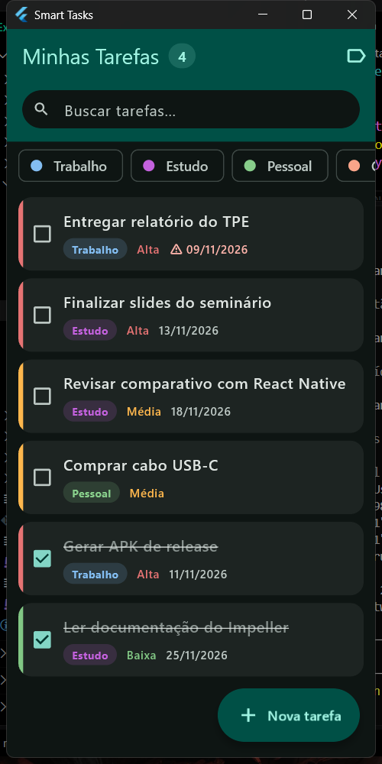
BLOCO A · Alice Dal Paz
CARACTERÍSTICAS PRINCIPAIS
O que é o Flutter
SDK do Google, escrito na linguagem Dart
Não usa componentes nativos: desenha cada pixel no próprio motor gráfico
Tudo é widget — a tela é composição, não herança
No release, compila AOT para código ARM nativo
Um código-fonte, seis alvos: Android, iOS, Web, Windows, macOS e Linux

Slide 4
BLOCO A · Alice Dal Paz
OS DOIS LADOS
Vantagens e desvantagens
Vantagens
Desvantagens
Interface idêntica em todas as plataformas — o app desenha a si mesmo
Hot reload em menos de um segundo, mantendo o estado da tela
Um só código para seis alvos
Desempenho próximo do nativo: compilação AOT, sem ponte JavaScript
APK grande: o nosso release ficou em 49,5 MB
Dart é mais uma linguagem para a equipe aprender
Não herda o visual nativo do sistema automaticamente
Recurso novo do SO costuma depender de plugin da comunidade

Slide 5
BLOCO A · Alice Dal Paz
ONDE FLUTTER COMPENSA
Casos de uso ideais
Escolha Flutter quando…
Pense duas vezes quando…
O app é de produtividade ou CRUD, como o Smart Tasks
É um MVP e a validação precisa sair rápido
A marca tem identidade visual própria
A equipe é pequena e cobre várias plataformas
O app precisa parecer nativo, tela por tela
Há uso pesado de APIs muito específicas do SO
O tamanho do APK é restrição séria
A equipe já é forte em Kotlin ou Swift
NO NOSSO CASO
CRUD com persistência local e identidade própria — o perfil em que o Flutter mais rende. O mesmo código rodou no celular e no Windows.

Slide 6
BLOCO B · Anthony Cazuni
PROCESSO DE DESENVOLVIMENTO
Configurando o ambiente
Os quatro passos
A ARMADILHA QUE NOS CUSTOU HORAS
Baixar o SDK e acrescentar flutter\bin ao PATH — não há instalador
Rodar flutter doctor, que lista exatamente o que falta
Ativar o Modo de Desenvolvedor do Windows (symlinks de plugin)
Instalar o Android Studio para SDK, NDK e emulador
O analisador quebrava sem motivo aparente
analysis server exited with code 255
FormatException: Unexpected end of
input (at character 501)
Causa: o caminho tinha acentos. O servidor conta Content-Length em caracteres, não em bytes UTF-8, e a mensagem era truncada
Solução: mover para C:\dev\smart-tasks-flutter
Lição: caminho curto, ASCII e fora de pasta sincronizada
Reabra o terminal depois de mexer no PATH: a sessão aberta mantém a cópia antiga das variáveis.

Slide 7
BLOCO B · Anthony Cazuni
ESTRUTURA DE ARQUIVOS
Como o projeto se organiza
Três camadas
lib/
main.dart ponto de entrada
theme.dart tema claro e escuro
layout_responsivo.dart regra de colunas
models/
tarefa.dart modelo e JSON
categoria.dart categoria como dado
providers/
tarefa_provider.dart estado e regras
data/
tarefa_repository.dart
categoria_repository.dart
screens/
lista_tarefas_screen.dart
form_tarefa_screen.dart
categorias_screen.dart
screens/ só desenha e dispara ações
providers/ concentra as regras e avisa a interface
data/ cuida do armazenamento
Trocar o shared_preferences por um banco local exigiria mexer em um único arquivo — o repositório. Nenhuma tela ficaria sabendo.

Slide 8
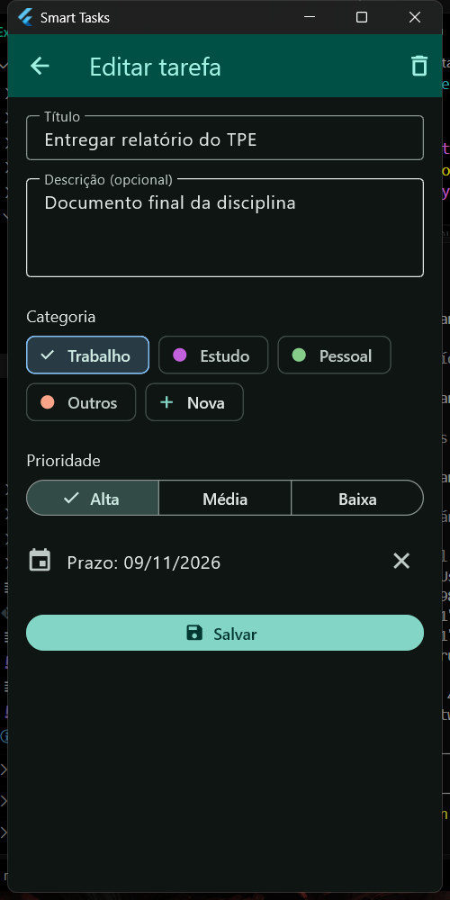
BLOCO B · Anthony Cazuni
ELEMENTOS DE UI
Os widgets que sustentam o app
Scaffold
ListView.builder
O esqueleto da tela: barra superior, corpo, botão flutuante e os avisos na base.
Constrói apenas o que está visível. Com mil tarefas, só as da tela existem na memória.
Dismissible
FilterChip
Deslizar para excluir, com o fundo vermelho aparecendo durante o gesto.
A barra de filtros inteira. Cada chip carrega a cor da própria categoria.
OpenContainer
Do pacote oficial animations: o próprio cartão se transforma na tela de edição, em vez de empurrar uma rota por cima. É a transição que mais chama atenção na demonstração.

Slide 9
BLOCO B · Anthony Cazuni
ESTADO E DADOS
ChangeNotifier e Provider
Tela
Provider
Repositório
dispara ação
salva
notifyListeners()
carrega
Por que nesta ordem
class TarefaProvider extends ChangeNotifier {
Future<void> adicionar(Tarefa t) async {
_tarefas.add(t);
notifyListeners(); // 1. pinta a tela
await _repo.salvar(_tarefas); // 2. grava
}
}
A tela é repintada antes da gravação terminar: a interface nunca espera o disco
context.watch assina o provider; context.read só dispara ações
A persistência usa shared_preferences, gravando as tarefas como JSON

Slide 10
BLOCO B · Anthony Cazuni
DESENVOLVIMENTO RÁPIDO
Hot reload — demonstração
r
R
✕
Hot reload
Hot restart
Não recarrega
Injeta o código novo e mantém o estado da tela. Menos de um segundo.
Recompila e zera o estado. Necessário ao mexer em variáveis globais.
main(), código nativo e dependências novas: aí é build inteiro.
O QUE VAMOS FAZER AO VIVO
Trocar a cor-semente em theme.dart
Salvar o arquivo
O app inteiro se repinta, sem perder as tarefas da tela
const sementeDaMarca =
Color(0xFF00695C);
// ↓ troca e salva
Color(0xFFB3261E);

Slide 11
BLOCO B · Anthony Cazuni
O QUE A FERRAMENTA NÃO PEGOU
Três bugs que só apareceram rodando
1 · Tela vermelha
2 · Tudo cinza
3 · Metade da tela vazia
O app quebrava ao criar categoria
As cores não apareciam para quem já usava
O layout não acompanhava a janela
O TextEditingController era descartado logo após o await, mas a animação de saída do diálogo ainda reconstruía o campo. A correção foi mover o controller para dentro de um StatefulWidget.
A compatibilidade com dados antigos caía num cinza de reserva. Só instalação nova via cor. Faltava migração de verdade — que agora roda uma vez e fica gravada.
Primeiro esticava demais; depois travava estreito. Erramos nos dois sentidos antes de a regra virar um arquivo próprio, com teste varrendo de 360 a 2000 pixels.
A LIÇÃO
Os três passaram por flutter analyze limpo e 60 testes verdes. Teste de unidade não toca no ciclo de vida de widget — rodar o app é etapa, não conferência final.

Slide 12
BLOCO C · Gabriel Ferri
BUILD E DEPLOY
Um código, seis destinos
OS COMANDOS
O NOSSO RESULTADO
flutter build apk --release
flutter build appbundle # Play Store
flutter build ios # exige macOS
flutter build windows
flutter build web
49,5 MB
APK de release, publicado na Release v1.0 do repositório. O build leva cerca de dois minutos.
Sobre a assinatura
A pedra no caminho
O APK sai assinado com a chave de depuração padrão — suficiente para instalar e testar. Publicar em loja exigiria chave própria.
Faltava o NDK 28. Fixar uma versão antiga fez o build passar, mas o aviso dizia que o shared_preferences precisava da nova. Ler o log inteiro resolveu.

Slide 13
BLOCO C · Gabriel Ferri
CONSIDERAÇÕES SOBRE PERFORMANCE
O que o release faz por você
Nunca julgue o app pelo modo debug
Debug roda em JIT, com verificações extras e sem otimização. O release compila AOT para código ARM nativo. São dois programas diferentes — comparar os dois é erro clássico de apresentação.
99,8%
Impeller
Só o visível
Tree-shaking de ícones
Motor gráfico atual
ListView.builder
A fonte do Material Icons caiu de 1.645.184 para 3.024 bytes no nosso build: só os ícones realmente usados entram no APK.
Substituiu o Skia e pré-compila os shaders. Acabou com o engasgo da primeira vez que cada animação aparecia na tela.
A lista constrói apenas as tarefas na tela. O custo de rolagem não cresce com o tamanho da lista.

Slide 14
BLOCO D · João Vitor Canello
COMPARATIVO
Flutter e React Native lado a lado
No dia a dia | Flutter | React Native
Linguagem | Dart, tipada e compilada | JavaScript ou TypeScript
Como desenha | Desenha os próprios pixels — igual em todo lugar | Usa os componentes nativos do sistema
Recarga rápida | Hot reload preservando o estado | Fast Refresh, equivalente na prática
Como a tela é escrita | Widgets aninhados no próprio Dart | JSX, com estilo separado
Dependências | Menos pacotes: muita coisa vem no SDK | Ecossistema npm, maior e mais fragmentado
Tamanho do app | Maior: o motor gráfico vai junto | Menor: reaproveita o que já existe no sistema

Slide 15
BLOCO D · João Vitor Canello
DIFERENÇAS NO FLUXO
Como muda o dia a dia
Flutter
React Native
Um SDK só. flutter doctor aponta o que falta
Interface e lógica no mesmo arquivo, em Dart
Erro de layout aparece na tela, com a listra amarela e preta
flutter build cobre as seis plataformas
Node, Metro e CocoaPods antes da primeira tela
JSX e estilo separados, como na web
Erro aparece como caixa vermelha de JavaScript
Ferramentas da web já conhecidas pela equipe
A CONCLUSÃO DO GRUPO
Nenhum dos dois é melhor em abstrato. Quem já domina JavaScript começa mais rápido no React Native; quem precisa da mesma interface em toda plataforma ganha tempo com o Flutter.

Slide 16
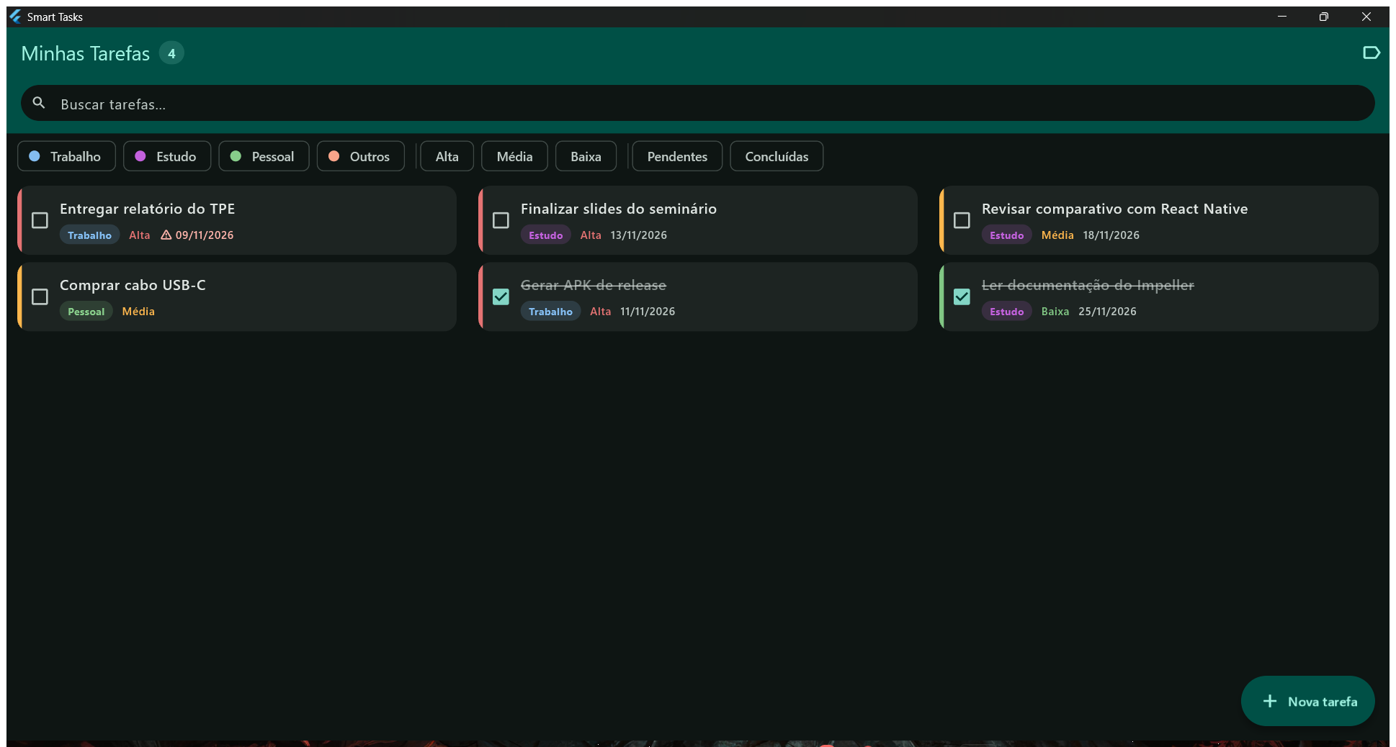
OBRIGADO
Perguntas?
CÓDIGO-FONTE
github.com/bdalpaz/smart-tasks-flutter
APK de release na aba Releases · 60 testes automatizados · documentação e registro das dificuldades em docs/
O mesmo código no desktop, em três colunas
INTEGRANTES
Alice Dal Paz · Anthony Cazuni
Gabriel Ferri · João Vitor Canello

